Slide 1
软件测试之Jmeter
111141王正伦

Slide 2
Jmeter简介
一个100%的纯Java桌面应用，它是Apache组织的开放源代码项目，它是功能和性能测试的工具。JMeter可以用于测试静态或者动态资源的性能 (文件、Servlets、Perl脚本、Java对象、数据库和查询、ftp服务器或者其他资源)。
原先Jmemer是为Web/HTTP测试而设计 的，但是它已经扩展以支持各种各样的测试模块。它可用于HTTP和SQL数据库(使用JDBC)的模块一起运送。它可以用来测试静止资料库或者活动资料库 中的服务器的运行情况，可以用来模拟对服务器或者网络系统加以重负荷以测试它的抵抗力，或者用来分析不同负荷类型下的所有运行情况。它也提供了一个可替换 的界面用来定制数据显示，测试同步及测试的创建和执行。

Slide 3
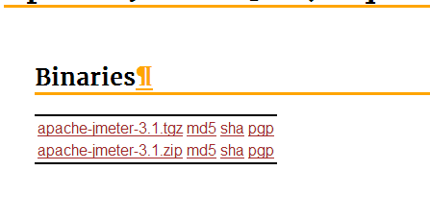
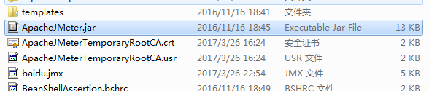
安装与配置
Windows选择zip下载
Linux 选择tgz下载
因为jmeter是java程序，所以下载之后解压，进入bin文件夹，双击ApacheJMeter.jar即可打开程序

Slide 4
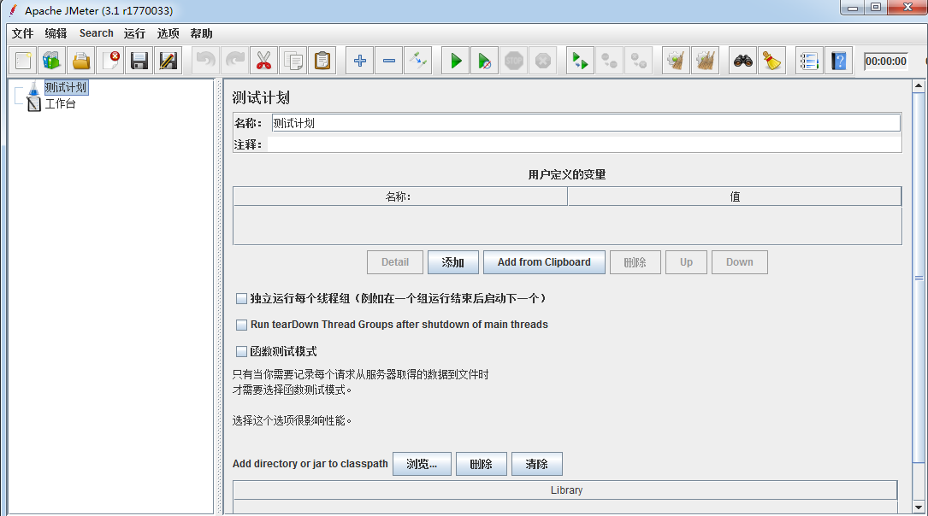
主界面

Slide 5
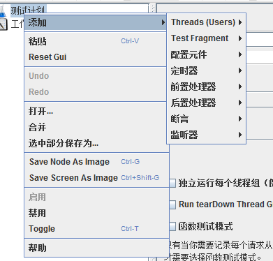
测试计划
用来描述一个性能测试，包含与本次性能测试所有相关的功能。也就说性能测试的所有内容是于基于一个计划的。
Threads
Test Fragment
配置原件
定时器
前置处理器
后置处理器
断言
监听器

Slide 6
1.线程组
setUp Thread Group
我们真正开始线程并发之前的准备工作，必须是在线程组开始之前完成的并且拥有自己独立的线程设置
tearDown Thread Group
是在所有线程组运行结束后进行的。可用于清理测试环境，清空测试数据等
线程组
正式测试时所使用的并发线程

Slide 7
2.测试片段（Test Fragment）
与线程组同级别，但是默认不会执行。只有当他被模块控制器引用的时候才会被执行

Slide 8
3.配置原件
为测试提供数据支持的控件
如：CSV Data Set Config
读取txt，csv格式的测试数据
HTTP Cookie管理器
像浏览器一样的存储和发送Cookie。如果你请求一个站点，然后他的Response中包含Cookie，Cookie Manager就会自动地保存这些Cookie并在所有后来发送到该站点的请求中使用这些Cookie的值

Slide 9
4.定时器
sampler（采样器）之前执行；如果只想应用于部分sampler，需要将定时器加入子节点，控制sampler的间隔时间。
如：Constant Throughput Timer
设置目标吞吐量，限定QPS的控件，即每分钟的请求次数。

Slide 10
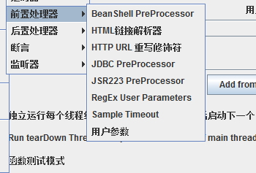
5前置处理器（Per Processors）
在实际的请求发出之前对即将发出的请求进行特殊处理，可以是获取测试数据，修改参数等

Slide 11
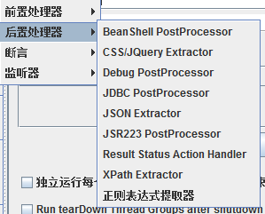
6后置处理器（Post Processors）
请求执行后的处理，与前置处理器相反，对得到的服务器响应进行处理，一般用来提取响应中的特定数据。

Slide 12
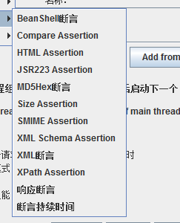
7断言
判断请求响应值的正确性的控件
用于检查测试中得到的相应数据等是否符合预期，断言一般用来设置检查点，用以保证性能测试过程中的数据交互是否与预期一致。

Slide 13
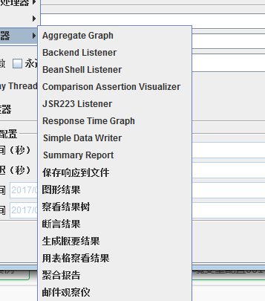
8监听器
对测试结果数据进行处理和可视化展示的一系列元件

Slide 14
9 Sampler采样器
性能测试中向服务器发送请求，记录响应信息，记录响应时间的最小单元
JMeter 原生支持多种不同的sampler ，如 HTTP Request Sampler 、 FTP Request Sample 、TCP Request Sample 、JDBC Request Sampler 等，每一种不同类型的 sampler 可以根据设置的参数向服务器发出不同类型的请求

Slide 15
对于百度搜索的性能测试
1.建立一个线程组
设置线程数为50,即模拟50个用户
设置准备时长为0，即100个线程同时启动
设置循环次数为10，即每个线程启动10次

Slide 16
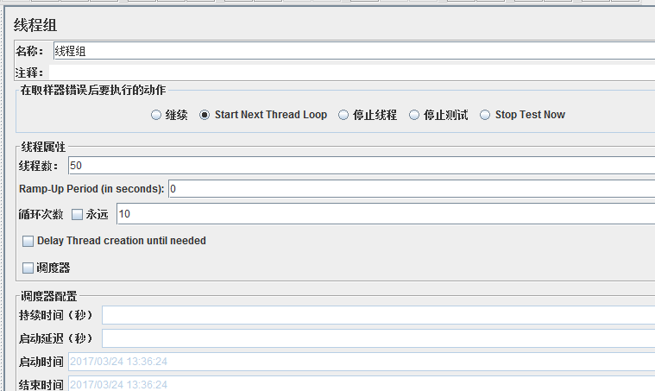

Slide 17
2.添加http请求
服务器名称设置为www.baidu.com
端口号为80
协议为http
方法为get
路径为/s?wd=你想搜索的内容

Slide 18
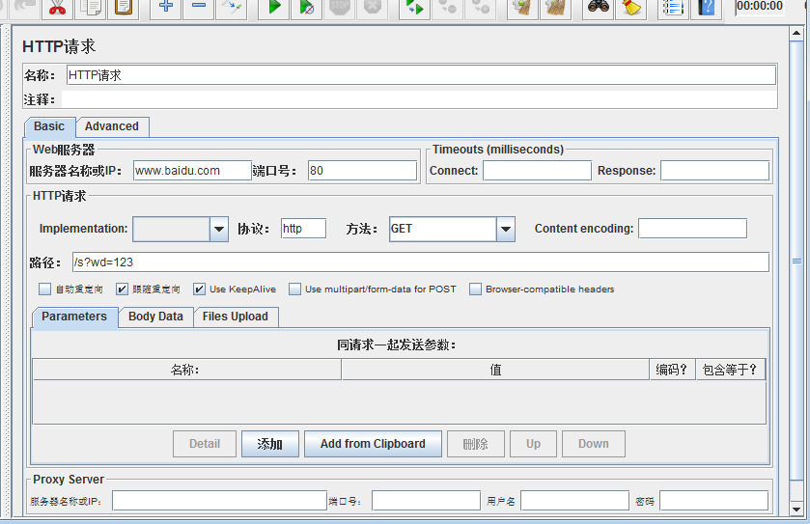

Slide 19
3.添加监听器
添加Summary Report
添加聚合报告
添加用表格查看结果

Slide 20
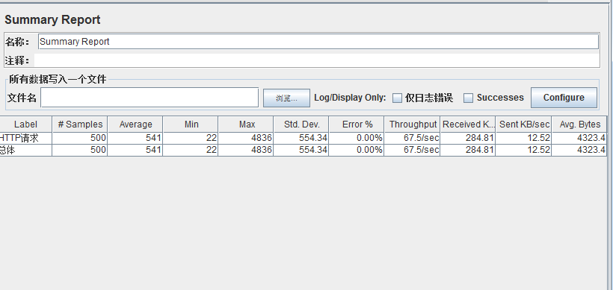
结果

Slide 21
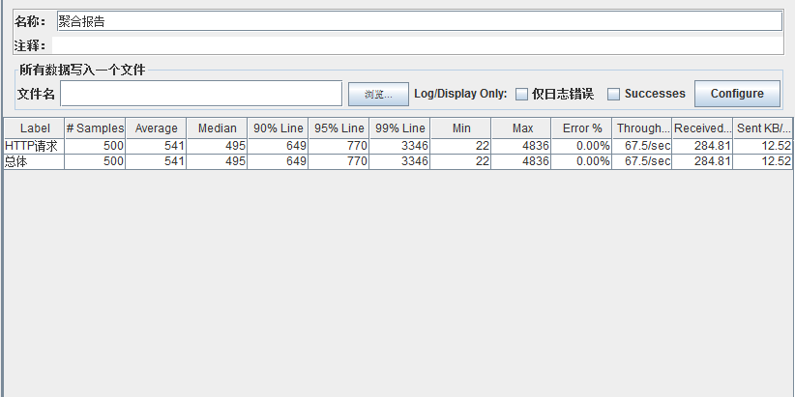

Slide 22
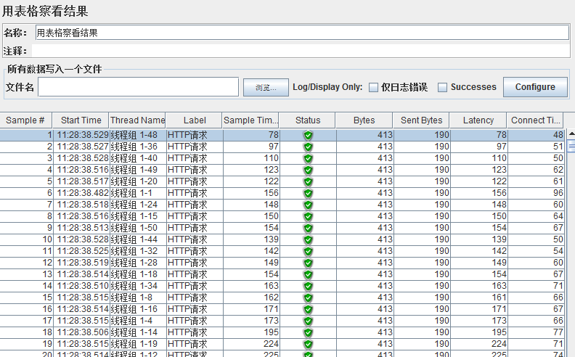

Slide 23
Jmeter脚本录制
Jmeter存在着2种录制脚本的方式：
1.使用Badboy录制脚本
Badboy是一款web自动化测试工具，利用它来录制脚本，并且录制的脚本可以直接保存为JMeter文件来使用
2.通过Jmeter自带的录制工具录制

Slide 24
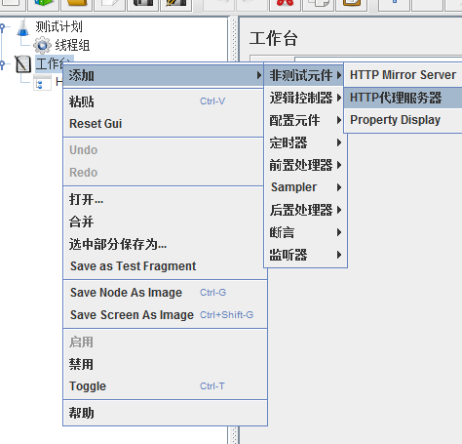
录制流程
首先，创建一个线程组
然后点击工作台，点击“添加”--->“非测试元件”--->“http代理服务器”

Slide 25
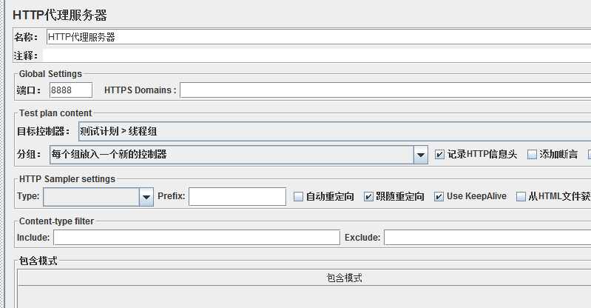
目标控制器设置为测试计划->线程组
分组：每个组放入一个新的控制器

Slide 26
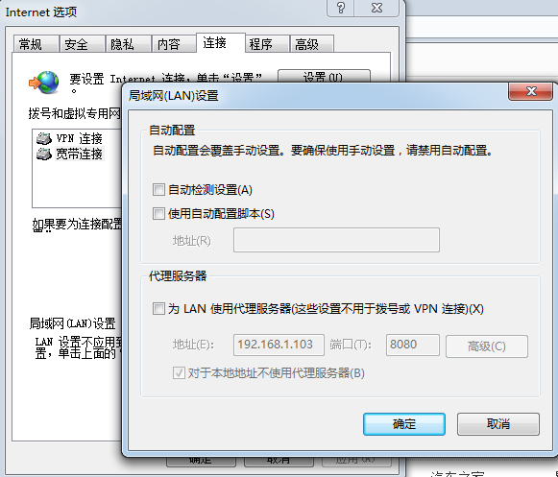
之后设置IE浏览器
连接->局域网设置

Slide 27
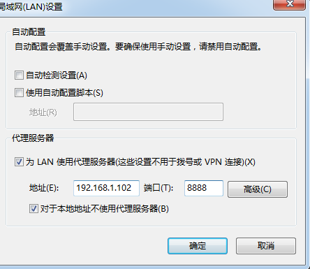
点击使用代理服务器
设置本机ip，端口号与jmeter中设置相同

Slide 28
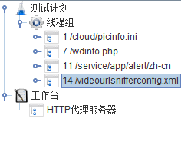
点击录制，打开IE浏览器即可录制
结果：

Slide 29
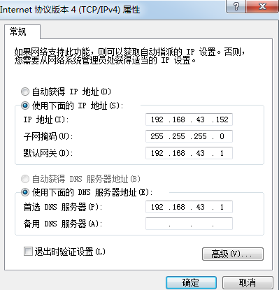
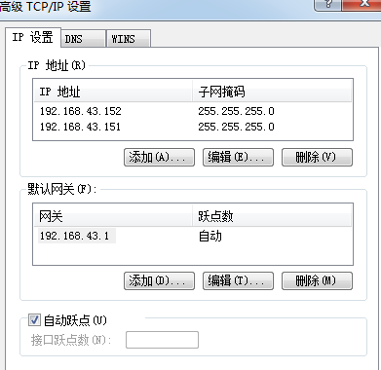
Ip欺骗
1.手动添加ip

Slide 30
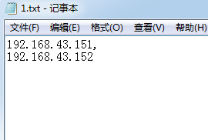
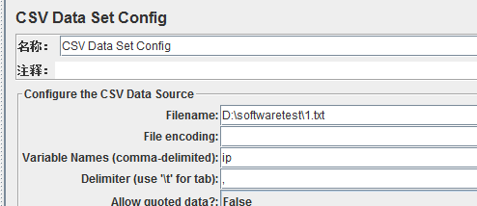
新建txt文件，输入ip
使用csv导入

Slide 31
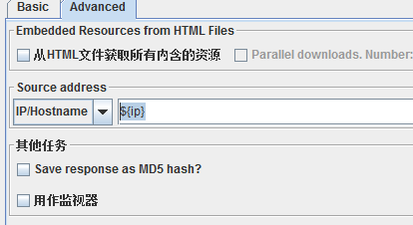
在http请求中的advanced中添加参数

Slide 32
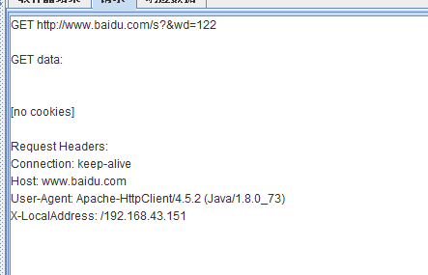
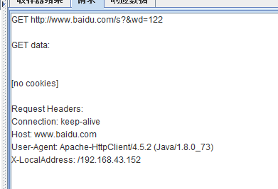
在查看结果树中查看ip

